Slide 1
FONDAMENTI DI INFORMATICA I
Finalità del Corso:
Fornire le nozioni principali per la programmazione in linguaggio C.
  Testo adottato:
  H.M.Deitel, P.J.Deitel, “C – Corso completo di programmazione”, Apogeo Ed., Milano
Introdurre l’ambiente di programmazione Matlab®.
Tutorial on-line – The MathWorks
Entrambi i linguaggi sono i più utilizzati sia in ambito universitario che nell’industria, per ricerca, sviluppo ed analisi.
Requisiti:
Il Corso richiede una buona conoscenza dei concetti relativi alla struttura dell’elaboratore ed alla codifica dell’informazione.

Slide 2
ORGANIZZAZIONE DEL CORSO
Lezioni: lunedì: 10.15-13.15(opzionale) , martedì: 8.30-10.15, giovedì: 8.30-11.15.
Argomenti:
INTRODUZIONE ALLA PROGRAMMAZIONE IN C
SVILUPPO DI PROGRAMMI STRUTTURATI - IL CONTROLLO DEL PROGRAMMA
LE FUNZIONI
I PUNTATORI
I VETTORI
LE STRUTTURE
INTRODUZIONE ALL’AMBIENTE MATLAB
Esercitazioni: giovedì, Aula Informatica (I° gruppo: 14-15.30, II gruppo: 15.30-17).
Argomenti:
Risoluzione di esercizi relativi agli argomenti trattati a lezione.
Sviluppo ed approfondimento di alcuni argomenti (compilazione, formattazione I/O, le direttive del preprocessore, caratteri e stringhe), in quanto di più immediata comprensione tramite esempi applicativi.
Introduzione all’ ambiente di programmazione Matlab.

Slide 3
MODALITA’ DI ESAME
L’esame consiste in una prova pratica di programmazione in C e in Matlab, da svolgere in Aula Informatica.
Date esami sessione estiva (da confermare):
Giovedì 23 Giugno 2005 ore 9.00
Martedì 12 Luglio 2005 ore 9.00

Slide 4
INTRODUZIONE ALLA PROGRAMMAZIONE IN C
Sommario
Introduzione
Un semplice programma in C: Stampa di una linea di testo
Un altro semplice programma: Somma di due numeri interi
La memoria
L’aritmetica del C
Prendere delle decisioni: Operatori di uguaglianza e relazionali

Slide 5
L’ ELABORATORE ELETTRONICO
Elaboratore
  Dispositivo in grado di svolgere calcoli ed effettuare scelte logiche
  L’ elaboratore elabora i dati sotto il controllo di insiemi di istruzioni dette “programmi”
Hardware
  Le varie componenti meccaniche ed elettroniche che costituiscono l’elaboratore:
  Tastiera, monitor, mouse, dischi, memorie elettroniche, unità di elaborazione, etc.
Software
  L’insieme dei programmi che “girano” sull’elaboratore.

Slide 6
ORGANIZZAZIONE DELL’ELABORATORE
Si distinguono le seguenti unità logiche principali:
  Unità di ingresso
    Riceve informazioni dai dispositivi di ingresso (tastiera, mouse, etc.)
  Unità di uscita
    Invia informazioni in uscita (al monitor, la stampante, etc)
  Unità di memoria centrale (RAM)
    Memoria ad accesso veloce, di capacità ridotta, non permanente
  Unità aritmetica e logica (ALU)
    Svolge i calcoli ed esegue le decisioni logiche
  Unità centrale di elaborazione (CPU)
    Coordina le varie attività dell’eleboratore
  Memorie secondarie
    Memorie ad alta capacità, permanenti, a velocità di accesso ridotta

Slide 7
LINGUAGGI DI BASSO E ALTO LIVELLO
Un calcolatore deve ricevere le istruzioni espresse in un opportuno linguaggio di programmazione e il computer comprende solo istruzioni scritte in linguaggio macchina (es: 0100110111101). Un programmatore di linguaggio macchina deve inserire ogni dato o comando in forma binaria.
+100001011001
+110001001100
+010011100111
Un linguaggio di basso livello (ad esempio l'assembler) fornisce esclusivamente l'accesso all'insieme delle istruzioni del calcolatore, le istruzioni macchina.
Programmare in linguaggio macchina è molto faticoso ed è molto difficile trovare errori di compilazione; quindi si pensò di sviluppare un linguaggio che si avvicinasse alla terminologia umana. Fu così inventato il linguaggio Assembly (es. assembler: DELETE = linguaggio macchina: 001001001).
        LOAD BASEPAY
        ADD OVERPAY
        STORE GROSSPAY

Slide 8
Successivamente, dopo il linguaggio assembly, si sviluppò un linguaggio sempre più vicino alla terminologia umana: il linguaggio ad alto livello. I linguaggi di alto livello impiegano parole della lingua inglese corrente (ad esempio DELETE, OPEN, MOVE) per esprimere singoli comandi che sostituiscono sequenze di centinaia di istruzioni in linguaggio macchina.
grossPay = basePay + overTimePay
La maggior parte dei linguaggi di alto livello, come ad esempio il Fortran, fornisce tutto ciò di cui un programmatore può aver bisogno direttamente nel linguaggio.

Slide 9
IL LINGUAGGIO C
Il C fu progettato ed implementato da Dennis Ritchie ed è in genere considerato un linguaggio ad alto livello. Fu inizialmente creato nei laboratori della AT&T Bell Laboratories (anni ’70) per lo sviluppo dei sistemi operativi.
Il sistema operativo è un programma di controllo che svolge operazioni fondamentali, risiede in una memoria interna permanente e interpreta i comandi di utente che richiedono varie specie di servizi, come la visualizzazione, la stampa o la copiatura di un file, il raggruppamento logico dei file in una directory o l'esecuzione di un programma. In altre parole il sistema operativo si occupa di gestire tutte le periferiche del calcolatore, tutti i processi, i dati di input/output.
Benché implementato su un sistema operativo UNIX, questo linguaggio non fu scritto per un particolare sistema operativo ma può essere utilizzato sotto sistemi operativi diversi come UNIX, DOS, OS, POWER PC, ecc.

Slide 10
Il linguaggio C viene però spesso definito un linguaggio di programmazione di "medio livello". Questo non indica che il linguaggio ha delle capacità in qualche modo limitate, ma riflette la sua capacità di accedere alle funzioni di basso livello del sistema.
Il C, come linguaggio di medio livello probabilmente non mette a disposizione tutti i costrutti che è possibile trovare nei linguaggi di alto livello, ma dispone dei blocchi base per poterli costruire.

Slide 11
Il C è un linguaggio di programmazione di tipo imperativo, il programma cioè viene scritto un file in codice sorgente, successivamente viene compilato e, se non ci sono errori, viene eseguito.
Il problema dei linguaggi imperativi è che sono legati alla piattaforma in cui vengono compilati. Se si compila un programma sotto Unix, quel programma potra' girare esclusivamente su sistemi operativi Unix.
In linguaggi di programmazione come Java, che sono di tipo interpreti, viene analizzato il codice sorgente, viene compilato riga per riga e sarà il web browser a occuparsi di farlo eseguire (es: Internet Explorer, Netscape, ecc.). Ciò comporta tuttavia che l'esecuzione di un programma interpretato sarà molto più lenta di quella dello stesso programma scritto in linguaggio imperativo ma, d'altro canto, il codice che scrivo sarà portatile cioè potrò eseguirlo in sistemi operativi diversi.

Slide 12
Strumenti per la compilazione
Il percorso di sviluppo di un programma, indipendentemente dal compilatore scelto, è composto dalle seguenti fasi:
Sviluppo dell'algoritmo - indipendente dal linguaggio -
Scrittura del programma
Compilazione
Collegamento (Link)
Esecuzione
Il primo passo non verrà qui affrontato in quanto prescinde dai problemi legati alla realizzazione del programma eseguibile a partire dal codice sorgente.

Slide 13
Scrittura del codice
In questa fase si scrive il codice del programma utilizzando un editor qualsiasi: quello reso disponibile dall'ambiente di compilazione, se disponibile, oppure un editor di testi qualsiasi, che non introduca alcuna formattazione (as esempio il BloccoNote).
Una volta scritto il programma si salva il file, che dovrà essere appunto un file di testo (un file scritto con Word non va bene, a meno che non venga salvato come file di testo); l'estensione del file abitualmente utilizzata è .c (ad indicare che si tratta di codice sorgente C). Questo file costituisce il file sorgente.
Per questa fase del processo di realizzazione di un programma non è necessario alcun ambiente di programmazione.

Slide 14
Compilazione del codice sorgente
Il file sorgente contiene le istruzioni specificate in C ma non può essere direttamente eseguito in quanto risulta del tutto incomprensibile al calcolatore: il codice in linguaggio C dovrà essere prima tradotto in linguaggio macchina comprensibile al processore del calcolatore.
La compilazione del programma produce un file intermedio, detto file oggetto, con estensione .obj, non ancora eseguibile ma che contiene una prima traduzione del codice sorgente.

Slide 15
Link ed esecuzione del programma
Il motivo per cui viene effettuato questo passo è l'inclusione delle funzioni di libreria di cui può far uso il programma.
Queste funzioni di libreria sono scritte dal produttore del compilatore e svolgono diversi compiti, dalle operazioni di ingresso/uscita, ad operazioni matematiche complesse.
Nel caso del linguaggio C vengono incluse le librerie standard specificate nella parte di direttive al preprocessore (ad esempio la libreria stdio.h).
Al termine di questa fase viene prodotto il file eseguibile del programma, la cui estensione è .exe.
L'esecuzione del programma viene avviata semplicemente scrivendo il nome del programma all'interno di una finestra DOS oppure facendo un doppio click sul file in un ambiente a finestre.

Slide 16
I FILE CREATI
Per riassumere, i file che vengono creati sono i seguenti:
.c - file sorgente prodotto da un editor di testo e preso in ingresso dal compilatore
.obj - file oggetto prodotto dal compilatore dopo aver processato i file sorgente e elaborato poi dal linker
.exe - file eseguibile prodotto dal linker.
L'ambiente Microsoft
La scrittura del programma sorgente può essere fatta mediante uno dei tanti editor.
Compilazione e link: corrisponde solitamente alla voce Build e viene svolto in un unico passo.
L'esecuzione viene fatta selezionando la voce Run da menù e che semplicemente corrisponde a chiamare il programma creato.

Slide 17
Ambiente di sviluppo dei programmi in C
Editor
Il programma è creato con l’editor e salvato su disco
Fasi di un programma in C:
  Editing
  Preprocessing
  Compilazione
  Link
  Caricamento
  Esecuzione
Disk
Preprocessor
Disk
Il preprocessore analizza il codice
Compiler
Il compilatore crea il codice oggetto e lo salva su disco
Disk
Il linker collega l’oggetto con le librerie, crea un file eseguibile e lo salva su disco
Linker
Disk
Primary
Memory
Loader
Il loader carica il programma in memoria
Disk
.
.
.
.
.
.
Primary
Memory
CPU
La CPU preleva le singole istruzioni e le elabora, salvando i nuovi valori ottenuti durante l’esecuzione
.
.
.
.
.
.

Slide 18
SCRITTURA DI UN PROGRAMMA
Prima di scrivere un programma:
  Comprendere bene e in dettaglio il problema da risolvere
  Pianificare con attenzione il modo di risolverlo
Mentre si scrive un programma:
  Ricordarsi di utilizzare i programmi disponibili
  Fare uso di tecniche di programmazione efficienti

Slide 19
ALGORITMI
Problemi di calcolo numerico
  Si risolvono eseguendo una serie di operazioni in un ordine specifico
Algoritmo: procedura in termini di:
  Azioni da eseguire
  Ordine in cui tali azioni devono essere eseguite
Controllo del programma
  Specifica l’ordine in cui le istruzioni devono essere eseguite

Slide 20
Rappresentazione di algoritmi
Pseudocodice
  Linguaggio informale. Può essere di aiuto per descrivere un algoritmo
Diagramma di flusso
  Rappresentazione grafica di un algoritmo
  Si disegna utilizzando dei simboli grafici particolari collegati da frecce dette linee di flusso.
  Rettangolo: indica qualsisi tipo di azione.
  Rombo: indica un confronto
  Ovale: indica l’inizio e la fine del programma, o una parte di codice.
Strutture di controllo ad un ingresso/un’uscita
  Connettono il punto di uscita di una struttura a quello di ingresso della successiva
  Semplificano la scruttura dei programmi

Slide 21
PSEUDOCODICE E STRUTTURE DI CONTROLLO
Pseudocodice
  Linguaggio artificiale ma informale, che può essere di aiuto nello sviluppo e nella stesura di un algoritmo.
  E’ simile alla lingua inglese parlata
  Non può essere eseguito dall’elaboratore
  Può aiutare a “buttar giù” un programma prima di scriverlo
  E’ facile da tradurre in un programma in C
  Consiste unicamente di istruzioni eseguibili
Strutture di controllo – linguaggi strutturati
  Tutti i programmi possono essere scritti facendo uso di tre sole strutture di controllo:
    Strutture sequenziali: Tutti i programmi sono eseguiti sequenzialmente se non diversamente specificato.
    Strutture di selezione: Il C ha tre tipi di tali strutture: if, if/else, and switch .
    Strutture di ripetizione: Il C ha tre tipi di tali strutture - while, do/while, and for.

Slide 22
L'insieme dei caratteri del linguaggio C
Il linguaggio C non usa, e non richiede che venga utilizzato, ogni carattere presente sulla tastiera di un moderno calcolatore. Gli unici caratteri a cui si fa solitamente riferimento, sono i seguenti:
A - Z
a - z
0 - 9
spazio . , : ; ' $ "
# % & ! _ {} [] () < > |
+ - / * =

Slide 23
L'aspetto di un programma C
Tutti i programmi C sono costituiti da almeno una funzione: al crescere della complessità dei programmi e della capacità di organizzare un programma in sottoprogrammi, tale numero aumenterà.
La funzione che è sempre presente in tutti i programmi è chiamata main. Più in generale ci si riferisce alla funzione main come al "programma principale", in quanto è la prima funzione che viene chiamata quando si esegue un programma.
Il linguaggio C è costituito da sole 32 parole chiave riservate che combinate realizzano la sintassi formale del linguaggio. Si noti che tutte le parole chiave vengono scritte in minuscolo. Una parola chiave non può essere utilizzata per altri scopi, quali ad esempio il nome di una variabile.
Il linguaggio di programmazione C può essere definito come un approccio strutturato alla programmazione
Programmazione strutturata: Sono necessarie solo tre strutture di controllo: sequenziale, di selezione, iterativa.

Slide 24
La struttura di un programma C
direttive per il preprocessore
dichiarazioni globali
main( )
{
variabili locali alla funzione main ;
istruzioni della funzione main
}
f1( )
{
variabili locali alla funzione f1 ;
istruzioni della funzione f1
}
f2( )
{
variabili locali alla funzione f2 ;
istruzioni della funzione f2
}
. . .
etc

Slide 25
Si noti l'utilizzo delle parentesi tonde e graffe.
Le parentesi tonde ( ) vengono utilizzate in unione con i nomi delle funzioni, mentre le parentesi graffe {} vengono utilizzate per delimitare le espressioni.
Infine il punto e virgola ; indica la terminazione di un'espressione in C.
Il linguaggio C ha un formato piuttosto flessibile: espressioni lunghe possono essere continuate su righe successive senza problemi: il punto e virgola segnala al compilatore che è stata raggiunta la fine dell'espressione.
Inoltre, è possibile introdurre spazi indiscriminatamente, in genere allo scopo di dare un miglior aspetto al programma.
Un errore molto comune è dimenticarsi il punto e virgola: in questo caso il compilatore concatenerà più linee di codice generando un'espressione priva di qualsiasi significato. Per questo motivo il messaggio d'errore che il compilatore restituisce non è la mancanza del punto e virgola, quanto la presenza di un qualcosa di incomprensibile. Attenzione dunque a non scordarsi i punti e virgola e ad interpretare i messaggi del compilatore.

Slide 26
Direttive per il preprocessore
In generale qualsiasi programma comunica al mondo esterno il risultato dell'elaborazione. Quindi tutti i programmi avranno bisogno di funzioni di base per acquisire dati dall'esterno e per restituire i risultati. La libreria standard che contiene le funzioni di base per l'ingresso e l'uscita dei dati si chiama stdio.h e viene dichiarata prima del main.
Il linguaggio C è in genere piuttosto flessibile per quanto riguarda il formato del codice: si possono scrivere più istruzioni su una stessa riga, si possono inserire spazi dove si desidera, ... Questo è vero ad eccezione delle direttive per il preprocessore.
Tutte le direttive per il preprocessore iniziano con un # e devono essere scritte all'inizio della riga. Un esempio è il seguente:
#include <stdio.h>
L'utilizzo delle parentesi ad angolo (< e >) indicano che il file in questione (stdio.h) deve essere cercato sul disco dove c'è tutto il resto dell'ambiente di compilazione del C.
La direttiva include non è terminata da un punto e virgola e il simbolo # deve essere il primo della riga.

Slide 27
LA LIBRERIA STANDARD DEL C
I programmi in C consistono di parti/moduli detti funzioni
  Un programmatore può creare le sue funzioni
    Vantaggio: il programmatore sa esattamente come funzionano
    Svantaggio: richiede tempo
  I programmatori usano spesso le funzioni di libreria del C
    Si usano come blocchi predefiniti
    Se una funzione esiste già, è in genere meglio utilizzarla piuttosto che riscriverla
    Le funzioni di libreria sono scritte in modo efficiente e sono ottimizzate e “portabili”
Chiarezza di un programma
  E’ bene evitare di scrivere programmi complessi e di difficile lettura e comprensione, in quanto difficili da modificare.

Slide 28
Un semplice programma in C: scrittura di una riga di testo
1 /* Fig. 2.1: fig02_01.c
2 A first program in C */
IL PROGRAMMA SORGENTE
3 #include <stdio.h>
4
5 int main()
6 {
7 printf( "Welcome to C!\n" );
8
9 return 0;
10 }
IL RISULTATO
Welcome to C!
Commenti
  Il testo comprteso fra /* e */ è ignorato dall’elaboratore
  E’ utile per commentare e descrivere il programma
#include <stdio.h>
  Direttiva del preprocessore: dice all’elaboratore di caricare un certo programma
  <stdio.h> Operazioni di input/output standard

Slide 29
COMMENTI AL PROGRAMMA
int main()
  Una delle funzioni in tutti i programmi in C deve essere main
  Le parentesi tonde indicano una funzione
  int significa che main "restituisce" un valore di tipo intero
  Le parentesi graffe indicano un blocco di programma
    Il “corpo” delle funzioni deve essere racchiuso fra parentesi graffe
printf( "Welcome to C!\n" );
  Indica l’esecuzione di un’azione
    Stampa la stringa di caratteri compresa fra gli apici
  Tutta la linea è detta un’ istruzione
    Tutte le istruzioni devono terminare con il ;
  \ - carattere di escape
    Indica che printf deve eseguire qualcosa di particolare
    \n è il carattere di “a capo”

Slide 30
COMMENTI AL PROGRAMMA (cont.)
return 0;
  E’ un modo di “uscire” da una funzione
  return 0, in questo caso indica che il programma termina normalmente
Parentesi graffa }
  Indica che si è raggiunta la fine del main
Linker
  Quando viene chiamata una funzione, il linker:
  la individua nella libreria
  la inserisce nel programma oggetto
  Se il nome della funzione non è scritto correttamente, il linker segnala un errore perchè non riesce a trovarla nella libreria

Slide 31
/* A first program in C */
#include<stdio.h>
main( )
{
printf("Welcome to C!\n");
}
/* Printing on one line with two printf statements */
#include<stdio.h>
main( )
{
printf("Welcome ");
printf("to C!\n");
}
/* Printing multiple lines with a single printf */
#include<stdio.h>
main( )
{
printf("Welcome\nto\nC!\n");
}

Slide 32
Le variabili
Una variabile è un'area di memoria cui viene dato un nome, in grado di memorizzare un singolo valore (numerico o un carattere). Per poter utilizzare una variabile per salvare un valore è necessario dichiararla specificandone il nome ed il tipo di valore per i quali di desidera utilizzarla.
Dunque, prima di utilizzare una variabile è necessario dichiararla. In C la dichiarazione delle variabili viene messa all'inizio della funzione che ne farà uso.
Ci sono cinque tipi "primitivi":
int - numero intero.
float - numero in virgola mobile, ossia un numero con una parte frazionaria.
double - numero in virgola mobile in doppia precisione.
char - un carattere.
void - un tipo per usi speciali
Uno degli aspetti meno chiari del linguaggio è la quantità di memoria che ciascuno di questi tipi richiede. Essa infatti non è predefinita, in quanto dipende dal calcolatore.

Slide 33
Dichiarazione di tipo
La parte di dichiarazione del tipo specifica che tipi di valori, e quali comportamenti, sono supportati dall'entità che si sta dichiarando. Non vi è differenza tra variabili dichiarate attraverso un'unica dichiarazione o mediante dichiarazioni multiple dello stesso tipo. Ad esempio:
float x, y;
è equivalente a
float x;
float y;
Ogni inizializzazione viene effettuata con l'assegnamento (utilizzando l'operatore =) di un'espressione del tipo appropriato. Ad esempio:
x = 3.14;
y = 2.81;

Slide 34
VARIABILI E MEMORIA
Variabili
  I nomi di variabili corrispondono a locazioni nella memoria dell’elaboratore
  Ogni variabile ha un nome, un tipo, una dimensione e un valore.
  Tutte le volte che un nuovo valore è posto in una variabile (ad es. con scanf), esso sostituisce (e distrugge) il precedente valore memorizzato in quella locazione di memoria.
  La semplice lettura di variabili dalla memoria non le modifica nè distrugge
Esempio:
int integer1; /* integer1 è di tipo intero */
integer1=45; /* ad integer1 è assegnato il valore 45 */
integer1
(è il nome)
45
(dimensione:2byte)

Slide 35
Variabili intere
Una variabile di tipo int può memorizzare un valore compreso tra -32768 e +32767 (i valori derivano da 2^15, numero con segno rappresentabile in complemento a 2 su 16 bit). Per dichiarare una variabile di tipo intero si utilizza l'istruzione seguente:
int variable_name;
Ad esempio:
int a;
dichiara una variabile chiamata a di tipo intero. Per assegnare un valore alla variabile intera si usa l'espressione:
a=10;
Il linguaggio C utilizza il carattere = per l'operatore di assegnamento. Un'espressione della forma
a=10;
Significa: prendi il valore numerico 10 e salvalo nella locazione di memoria associata alla variabile intera a.
In generale, una variabile di tipo int occupa 2 byte di memoria.

Slide 36
Variabili reali
Il C ha due tipi per dichiarare variabili con una parte frazionaria: float e double, che differiscono per la quantità di memoria che occupano e per la precisione che consentono di garantire
Una variabile di tipo float (da floating point, virgola mobile) consente di rappresentare numeri con una precisione di 7 cifre, per valori che vanno (più o meno) da 1.E-36 a 1.E+36.
In generale, una variabile di tipo float occupa 4 byte di memoria.
Una variabile di tipo double (da double precision, doppia precisione) consente di rappresentare un numero con una precisione di 13 cifre, per valori che vanno da 1.E-303 a 1.E+303.
In generale, una variabile di tipo float occupa 8 byte di memoria.

Slide 37
Variabili carattere
Alla base del C ci sono numeri e caratteri, anche se questi ultimi vengono in realtà visti anch'essi come numeri, e più precisamente come il valore intero del codice ASCII corrispondente al carattere trattato. Per dichiarare una variabile di tipo carattere si utilizza la parola chiave char. Un carattere viene memorizzato in un byte.
Per esempio, la seguente è una dichiarazione di una variabile di tipo carattere:
char c;
Per assegnare, o memorizzare, un carattere nella variabile c è necessario indicare il carattere tra apici singoli, come segue:
c = 'A';
Si noti che in una variabile di tipo char si può memorizzare un solo carattere.
Si faccia attenzione al fatto che i singoli caratteri sono indicati tra apici singoli e non tra doppi apici:
char alfa, beta;
alfa = 'x'; /* -1- */
beta = "y"; /* -2- */
La prima istruzione è corretta, la seconda è semanticamente scorretta.

Slide 38
Cambiamento automatico di tipo
Nelle espressioni aritmetiche è possibile mischiare variabili numeriche di tipo diverso. In quasi tutti i casi i valori con una precisione inferiore vengono convertiti ad una precisione superiore ed utilizzati dagli operatori. Si consideri lo stralcio di codice seguente:
int a;
float b;
... ... = a*b;
L'espressione a*b viene valutata dopo aver convertito il valore intero in un float (avrà parte frazionaria nulla) e dopo aver svolto la moltiplicazione. Il risultato della moltiplicazione è un valore di tipo float. Nel caso in cui questo venga assegnato ad una variabile float tutto funziona normalmente. Nel caso in cui venga assegnato ad una variabile di tipo int il valore verrà automaticamente troncato (non arrotondato).
Questa conversione automatica di tipo vale anche per i caratteri. Un carattere viene rappresentato come un carattere ASCII esteso o un altro codice con un valore tra 0 e 255. Un altro modo di vedere la cosa è che una variabile di tipo char è una variabile intera di un solo byte in grado di memorizzare un valore compreso tra 0 e 255, che può anche essere interpretato come un carattere.

Slide 39
Aritmetica del C
Calcoli aritmetici vengono utilizzati in quasi tutti i programmi
  Si usa * per la moltiplicazione e / per la divisione
  La divisione fra interi tronca il resto, ad es.
    7 / 5 dà come risultato 1
  L’operatore modulo dà come risultato il resto delle divisione. Es.
    7 % 5 dà come risultato 2
Precedenze fra operatori
  Alcune operazioni aritmetiche vengono eseguite prima di altre (ad es. la moltiplicazione precede la somma)
    Si usano le parentesi quando necessarie
  Es.: Trovare la media delle tre variabili a, b e c
    Non corretto: a + b + c / 3
    Corretto: (a + b + c ) / 3

Slide 40
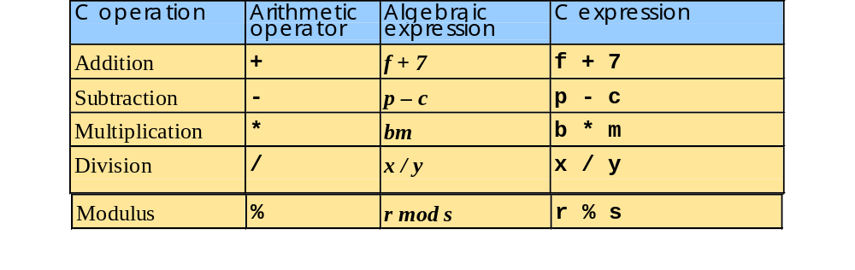
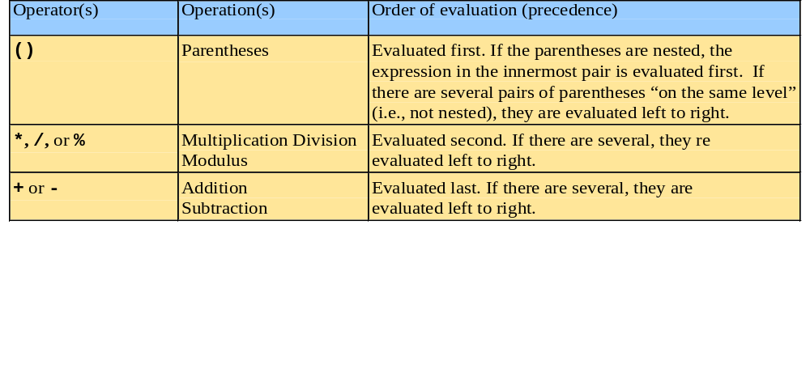
OPERATORI ARITMETICI
Operatori aritmetici:
Regole di precedenza degli operatori:

Slide 41
Espressione di assegnamento
Una volta dichiarata, una variabile è possibile utilizzarla (se si omette la dichiarazione il compilatore lo segnala con un errore) per memorizzare un valore ed in seguito manipolarlo. È possibile memorizzare un valore con la seguente sintassi:
nome_variabile = valore;
Si faccia attenzione a non scambiare la variabile a cui assegnare il valore con quella che contiene il valore da assegnare: ciò che sta a sinistra dell'operatore = è la destinazione dell'assegnamento e può essere solo una variabile. Ciò che sta a destra è la sorgente e può essere qualsiasi espressione che dia un valore. L'esempio seguente:
a = 10;
memorizza il valore 10 nella variabile int chiamata a. Sarebbe sbagliato sintatticamente scrivere l'espressione al contrario:
10 = a;
e come errore sintattico il compilatore lo segnalerebbe. Non così nel caso in cui si desideri assegnare alla variabile a il valore contenuto nella variabile b:
a = b;
In questo caso girare l'espressione produrrebbe un effetto diverso e non sarebbe sintatticamente scorretto!
b = a;

Slide 42
1 /* Fig. 2.5: fig02_05.c
/* SOMMA DI DUE NUMERI INTERI */
2 Addition program */
3 #include <stdio.h>
4
Dichiarazione di tipo (int)
Input dei dati
Calcolo della somma
Stampa dei risultati
Output del programma
5 int main()
6 {
7 int integer1, integer2, sum; /* declaration */
8
9 printf( "Enter first integer\n" ); /* prompt */
10 scanf( "%d", &integer1 ); /* read an integer */
11 printf( "Enter second integer\n" ); /* prompt */
12 scanf( "%d", &integer2 ); /* read an integer */
13 sum = integer1 + integer2; /* assignment of sum */
14 printf( "Sum is %d\n", sum ); /* print sum */
15
16 return 0; /* indicate that program ended successfully */
17 }
Enter first integer
45
Enter second integer
72
Sum is 117

Slide 43
Commenti al programma
Già visti:
  Commenti, #include <stdio.h> e main
int integer1, integer2, sum;
  Dichiarazione di variabili
    Variabili: locazioni di memoria dove vengono memorizzati dei valori
  int significa che la variabile può contenere valori interi (es.: -1, 3, 0, 47)
  integer1, integer2, sum Nomi di variabili (identificatori)
    Identificatori: consistono di lettere, numeri (non possono iniziare con un numero), trattini; sono “case sensitive”
  Le dichiarazioni devono essere poste prima delle istruzioni eseguibili, altrimenti viene segnalato un errore di sintassi dal compilatore

Slide 44
Commenti (cont.)
scanf( "%d", &integer1 );
  Acquisisce i dati dall’utente
    scanf usa l’input standard (in genere la tastiera)
  Qui scanf ha due argomenti:
    %d – indica che il dato deve essere un intero
    &integer1 – locazione di memoria dove memorizzare la variabile
    & per ora non ne parliamo – ricordarsi di metterlo prima del nome della variabile nelle istruzioni scanf
      Ne parleremo più avanti
  L’utente risponde allo scanf digitando un numero e poi premendo il tasto enter (return)

Slide 45
Commenti (cont.)
= (operatore di assegnazione )
  Assegna un valore ad una variabile
  E’ un operatore “binario” (cioè ha due operandi)
  sum = variable1 + variable2;
  a sum è assegnato il risultato dell’operazione variable1 + variable2;
  La variabile sum che riceve il risultato deve essere sulla sinistra dell’operatore =
printf( "Sum is %d\n", sum );
  Simile a scanf - %d significa che verrà stampato un valore intero
    sum specifica quale valore verrà stampato
  I calcoli possono essere effettuati all’interno dell’istruzione printf
  printf( "Sum is %d\n", integer1 + integer2 );

Slide 46
Scrivere un programma che effettua la somma di due numeri interi acquisiti da tastiera e che stampa il risultato sullo schermo
#include<stdio.h>
void main() /* void significa che main non “restituisce” nulla*/
{
  /* dichiarazione delle variabili. n1 e n2 servono per */
  /* immagazzinare i valori di ingresso, somma per il risultato */
  int n1, n2, somma;
  /* lettura dei valori da sommare */
  printf("Inserisci il primo numero");
  scanf("%d", &n1);
  printf("Inserisci il secondo numero");
  scanf("%d", &n2);
  /* calcolo della somma */
  somma = n1 + n2;
  /* stampa del risultato */
  printf("Il risultato della somma e': %d", somma);
}

Slide 47
Scrivere un programma che acquisisce due numeri interi da tastiera e calcola, stampando a video, la somma e la media dei due valori
#include<stdio.h>
void main()
{
  int n1, n2, somma; /* dichiarazione delle variabili di tipo int */
  double media; /* dichiarazione della variabile di tipo double */
  /* lettura dei valori da sommare */
  printf("Inserisci il primo numero");
  scanf("%d", &n1);
  printf("Inserisci il secondo numero");
  scanf("%d", &n2);
  somma = n1 + n2; /* calcolo della somma */
  media = (n1 + n2)/2.0; /* calcolo della media */
  /* stampa del risultato */
  printf("La somma e': %d\n", somma);
  printf("la media e': %g\n", media);
}

Slide 48
Gli identificatori di formato %
Gli identificatori previsti dall'ANSI C sono:
Tipo Espressione A video
%c char singolo carattere
%d (%i) int intero con segno
%e (%E) float or double formato esponenziale
%f , %lf float or double reale con segno
%g (%G) float or double utilizza %f o %e in base alle esigenze
%o int valore base 8 senza segno
%p pointer valore di una variabile puntatore
%s array of char stringa (sequenza) di caratteri
%u int intero senza segno
%x (%X) int valore base 16 senza segno

Slide 49
Caratteri di controllo
Ci sono alcuni codici di controllo che non stampano caratteri visibili ma contibuiscono a formattare ciò che viene stampato:
\n nuova linea
\r inizio linea corrente (senza una nuova linea)
\t tabulatore
\' visualizza un apice
\” visualizza le virgolette
\\ visualizza un backslash

Slide 50
Scrivere un programma che converte una misura in pollici nell'equivalente in centimetri. 1 pollice = 2.54 centimetri
#include<stdio.h>
void main()
{
  /* dichiarazione delle variabili. */
  double dpoll, dcm;
  /* lettura del valore da convertire */
  printf("Inserisci la dimensione in pollici");
  scanf("%lf", &dpoll); /*lf indica un valore doppia precisione*/
  /* calcolo dell'equivalente in cm */
  dcm = dpoll * 2.54;
  /* stampa del risultato . %g non visualizza gli zeri superflui */
  printf("%g in pollici = %g in centimetri\n", dpoll, dcm);
}

Slide 51
Scrivere un programma che converte la temperatura espressa in gradi Celsius in gradi Fahrenheit. La relazione tra gradi Celsius e Fahrenheit è C = (5/9)*F - 32
#include<stdio.h>
void main()
{
  /* dichiarazione delle variabili. */
  double dcel, dfar;
  /* lettura del valore da convertire */
  printf("Inserisci la tempertura in gradi Celsius: ");
  scanf("%lf", &dcel); /*lf indica un valore doppia precisione*/
  /* calcolo dell'equivalente */
  dfar = 9.0/5.0 * (dcel + 32);
  /* stampa del risultato */
  /* g non visualizza gli zeri superflui */
  printf("%g in gradi Celsius = %g in Fahrenheit\n", dcel, dfar);
}

Slide 52
ISTRUZIONI E PAROLE CHIAVE
Istruzioni eseguibili
  Eseguono azioni (calcoli, ingresso/uscita di dati)
  Effettuano decisioni
    Stampa di "promosso" or “bocciato" sulla base di un voto di esame
Parole chiave
  Sono parole speciali, riservate per il C
  Non possono essere usate come nomi di variabili

Slide 53
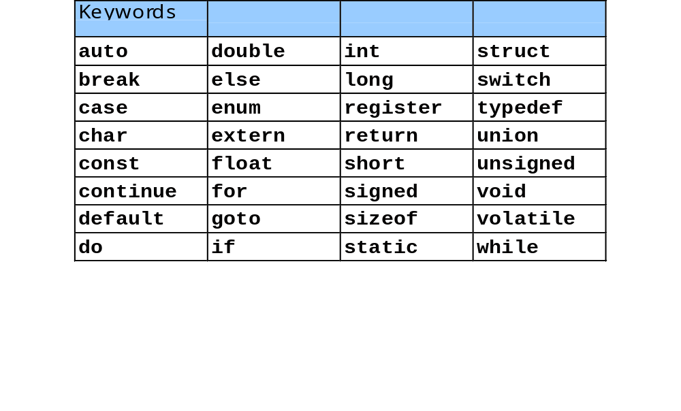
Parole chiave

Slide 54
Espressioni e operatori logici
Un’ espressione logica è un'espressione che genera come risultato un valore vero o falso e viene utilizzata dalle istruzioni di controllo del flusso di esecuzione.
La valutazione delle espressioni logiche può avere o un valore diverso da zero (interpretato come vero) oppure un valore pari a zero (interpretato come falso).
Un semplice esempio di espressione logica è una variabile: se il suo contenuto è diverso da zero, allora l'espressione è vera, altrimento l'espressione è falsa.
Le espressioni logiche possono contenere gli operatori relazionali usati per confrontare tra loro dei valori.

Slide 55
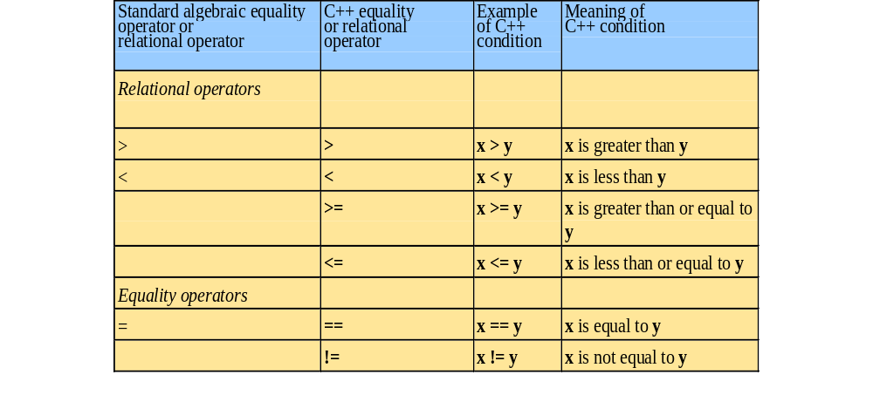
Operatori di uguaglianza e di relazione
>
_
<
_
=

Slide 56
LA STRUTTURA IF
La struttura di controllo if si usa per effettuare una scelta fra condizioni alternative.
  Se una certa condizione è “vera”, viene eseguito il “corpo” dell’istruzione if e il programma prosegue con l’istruzione successiva.
  Se la condizione è falsa l’istruzione viene ignorata e il programma prosegue con l’istruzione successiva.
    0 è falso, altrimenti è vero
  Il controllo torna al programma dopo la struttura if
  Pseudocodice: Se il voto dello studente è maggiore o uguale a 60
  scrivi “Passed”
  L’indentazione rende il programma di più facile lettura (il C ignora gli spazi bianchi)
Codice in C:
  if ( grade >= 60 )
  printf( "Passed\n" );

Slide 57
LA STRUTTURA DI SELEZIONE IF
Diagramma di flusso: Simbolo del rombo (simbolo di decisione) – indica che va presa una decisione
  Contiene un’espressione che può essere true o false
  Verifica la condizione e prosegue secondo la direzione appropriata
La struttura if è una struttura ad un ingresso ed un’uscita
NOTA:
Può essere presa una decisione su qualunque espressione:
zero - false
Diverso da zero - true
Esempio:
3 - 4 è true
true
grade >= 60
print “Passed”
false

Slide 58
1 /* Fig. 2.13: fig02_13.c
/* CONFRONTO FRA DUE NUMERI INTERI */
2 Using if statements, relational
3 operators, and equality operators */
4 #include <stdio.h>
5
6 int main()
7 {
Dichiarazione delle variabili
Input
Istruzione if
e
stampa risultato del confronto
8 int num1, num2;
9
10 printf( "Enter two integers, and I will tell you\n" );
11 printf( "the relationships they satisfy: " );
12 scanf( "%d%d", &num1, &num2 ); /* read two integers */
13
14 if ( num1 == num2 )
15 printf( "%d is equal to %d\n", num1, num2 );
16
17 if ( num1 != num2 )
18 printf( "%d is not equal to %d\n", num1, num2 );
19
20 if ( num1 < num2 )
21 printf( "%d is less than %d\n", num1, num2 );
22
23 if ( num1 > num2 )
24 printf( "%d is greater than %d\n", num1, num2 );
25
26 if ( num1 <= num2 )
27 printf( "%d is less than or equal to %d\n",
28 num1, num2 );

Slide 59
29
30 if ( num1 >= num2 )
31 printf( "%d is greater than or equal to %d\n",
Uscita dal programma
Visualizzazione dei risultati (il programma viene fatto “girare” due volte)
32 num1, num2 );
33
34 return 0; /* indicate program ended successfully */
35 }
Enter two integers, and I will tell you
the relationships they satisfy: 3 7
3 is not equal to 7
3 is less than 7
3 is less than or equal to 7
Enter two integers, and I will tell you
the relationships they satisfy: 22 12
22 is not equal to 12
22 is greater than 12
22 is greater than or equal to 12

Slide 60
if-else
L'istruzione if-else permette di scegliere quale istruzione eseguire tra quelle che la seguono. La sintassi è:
if (espressione)
istruzione1
else
istruzione2
Viene valutata l'espressione: se il suo valore è diverso da 0 (spesso uguale a 1 - vero), allora si passa ad eseguire istruzione1; altrimenti (valore uguale a 0 - falso), se vi è una clausola else, si passa all'istruzione istruzione2. La clausola else è opzionale.
È possibile costruire una sequenza di test collegando un altro if alla clausola else dell'if precedente.
...
if (a==0)
printf("numero nullo\n");
else if ((a%2)==0)
printf("numero pari\n");
else
printf("numero dispari\n");
....

Slide 61
LA STRUTTURA DI SELEZIONE IF/ELSE
if - Esegue un’azione solo se la condizione è vera (true).
if/else – Viene eseguita un’azione diversa a seconda che la condizione sia vera (true) o falsa (false)
Codice C: if ( grade >= 60 )
printf( "Passed\n");
else
printf( "Failed\n");
false
true
grade >= 60
print “Failed”
print “Passed”

Slide 62
/* Utilizzo di if-else */
/* Dato un numero intero, si verifica se è > o < di 100 */
#include <stdio.h>
main ()
{
int i;
printf(“Inserisci un intero: ");
scanf("%d", &i);
if(i<100)
printf("minore di 100\n");
else
printf("maggiore o uguale a 100\n");
}

Slide 63
/* Verifica se il numero inserito è <100 o >=100 */
#include <stdio.h>
/*variabili globali*/
int i;
int mag_100;
int min_100;
main ()
{
mag_100 = 0; /*inizializzazione delle variabili*/
min_100 = 0;
printf(“Inserisci un intero: ");
scanf("%d", &i);
if(i<100) {
printf("minore di 100\n");
min_100 = 1;
}
else {
printf("maggiore o uguale a 100\n");
mag_100 = 1;
}
}

Slide 64
Scrivere un programma che determina se un numero è pari o dispari
#include <stdio.h>
void main()
{
  int n;
  printf("Inserisci un numero intero ");
  scanf("%d", &n);
  if ((n % 2) == 0)
  printf("Il numero %d è pari\n", n);
  else
  printf("Il numero %d è dispari\n", n);
}

